Slide 1
    Dr. Fernando Vio del Río
    Profesor Titular
    Instituto de Nutrición y Tecnología de los Alimentos (INTA) de la Universidad de Chile
    PRESIDENTE CORPORACIÓN 5 AL DÍA CHILE

Slide 2
    Clase
    ALIMENTACIÓN SALUDABLE Y PÉRDIDAS DE ALIMENTOS

Slide 3
TEMAS | SITUACIÓN DE SALUD
ALIMENTACIÓN SALUDABLE
EFECTOS EN LA SALUD: obesidad, diabetes, hipertensión, cáncer
PÉRDIDAS DE ALIMENTOS: AÑO Y DIA NACIONAL DE FRUTAS Y VERDURAS

Slide 4
ALIMENTACIÓN SALUDABLE

Slide 9
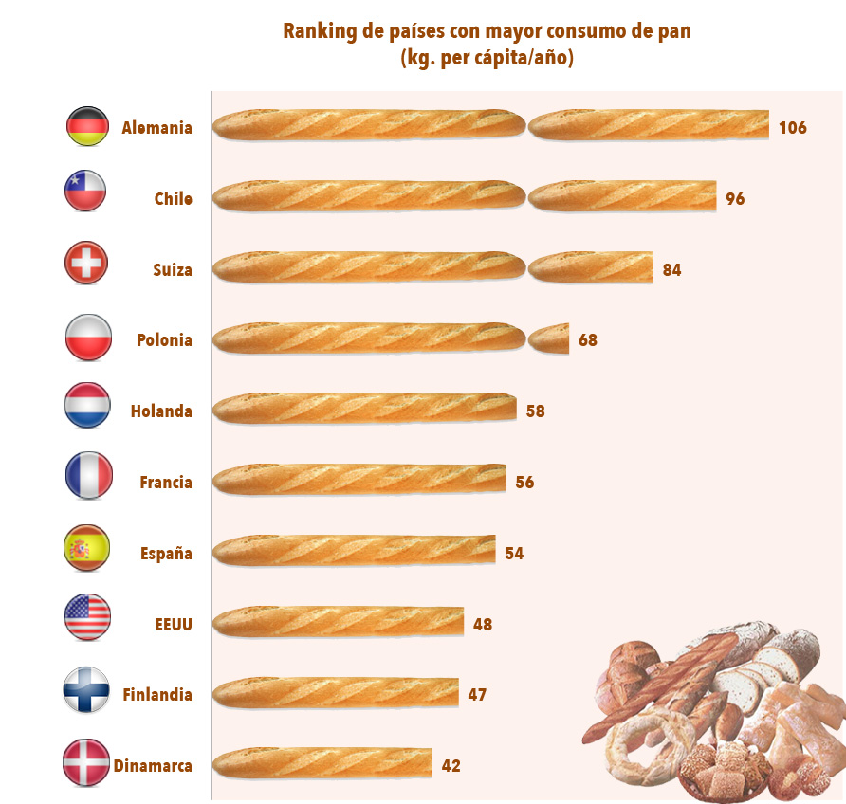

Slide 10
Consumo per cápita de bebestibles
Fuente: CCU, 2013. El Mercurio, 19 marzo 2014

Slide 11
CONSUMO DE HELADOS
Litros – Habitante – Año
Fuente: Euromonitor, enero 2015 (sólo helados envasados, sin contar venta en heladerías)

Slide 12
CONSUMO DE MAYONESA
Kilos de mayonesa per cápita al año

Slide 13
CONSUMO DE CHOCOLATES
Kilos – Habitante – Año
Fuente: Euromonitor, 2016

Slide 14
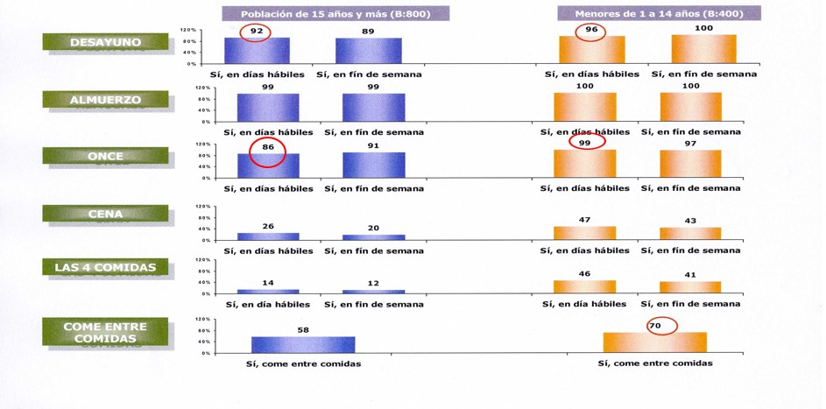
CONSUMO DE ALIMENTOS: CONSUMO DE COMIDAS DIARIAS
(PORCENTAJE QUE SÍ CONSUME)

Slide 16



Slide 17
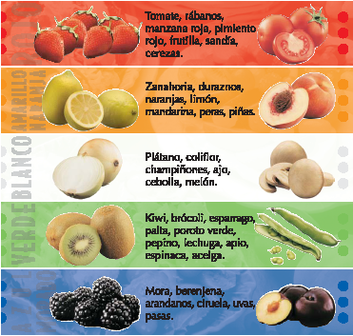

Slide 18
Mapa de Acciones 5 al día
5 AL DÍA
5 AL DÍA
MEDIOS DE
COMUNICACIÓN
MEDIOS DE
COMUNICACIÓN
PUNTOS DE
VENTA
PUNTOS DE
VENTA
COMUNIDAD
COMUNIDAD
INVESTIGACIÓN
INVESTIGACIÓN
ESCUELAS
SUPERMERCADOS
ESCUELAS
SPOT TV
RADIOS
FERIAS
LIBRES
SERVICIOS DE
SALUD
DIARIOS
LUGARES DE
TRABAJO
MEDIOS
ELECTRÓNICOS
INSTITUCIONES
EDUCACIONALES

Slide 19

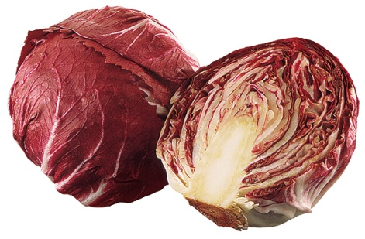
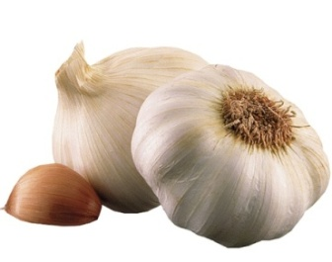
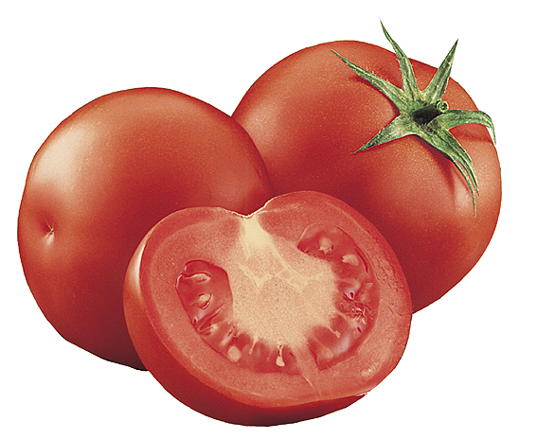
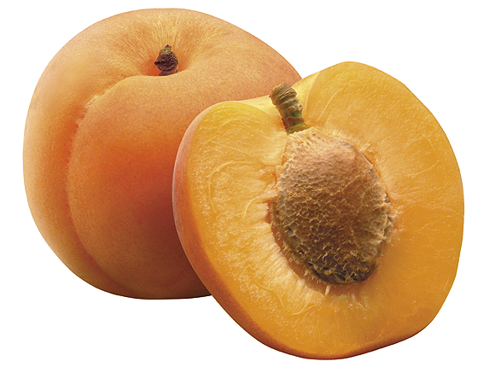
¿Que hay en frutas y verduras?
Vitaminas
Minerales
Compuestos bioactivos
Fibra dietética
Agua
Bajas o libres de sodio
Bajas en grasas
Bajas en calorías

Slide 20

Recomendación de consumo de Frutas y Verduras
FAO/OMS 2003, Dieta, nutrición y prevención de enfermedades crónicas: Al menos 400 gramos al día (5 porciones)
World Cancer Research Fund International (WCRF 2007). Para la disminución del riesgo del desarrollo de distintos tipos de cáncer: 600 gramos al día (7 porciones)
Aune et Al., 2017, Mayores beneficios en prevención de distintos tipos de enfermedades: 800 gramos al día (10 porciones), se podrían evitar 7,8 millones de muertes prematuras a nivel mundial (Journal of Epidemiology. 2017; 46 (3): 1029–1056)

Slide 21
OBESIDAD

Slide 22
PREVALENCIA DE OBESIDAD EN ESCOLARES DE PRIMER AÑO BÁSICO (1987-2017)
% obesidad
*
*IMC>2DE según OMS 2007
Fuente: Junta Nacional de Auxilio Escolar y Becas (JUNAEB)

Slide 23
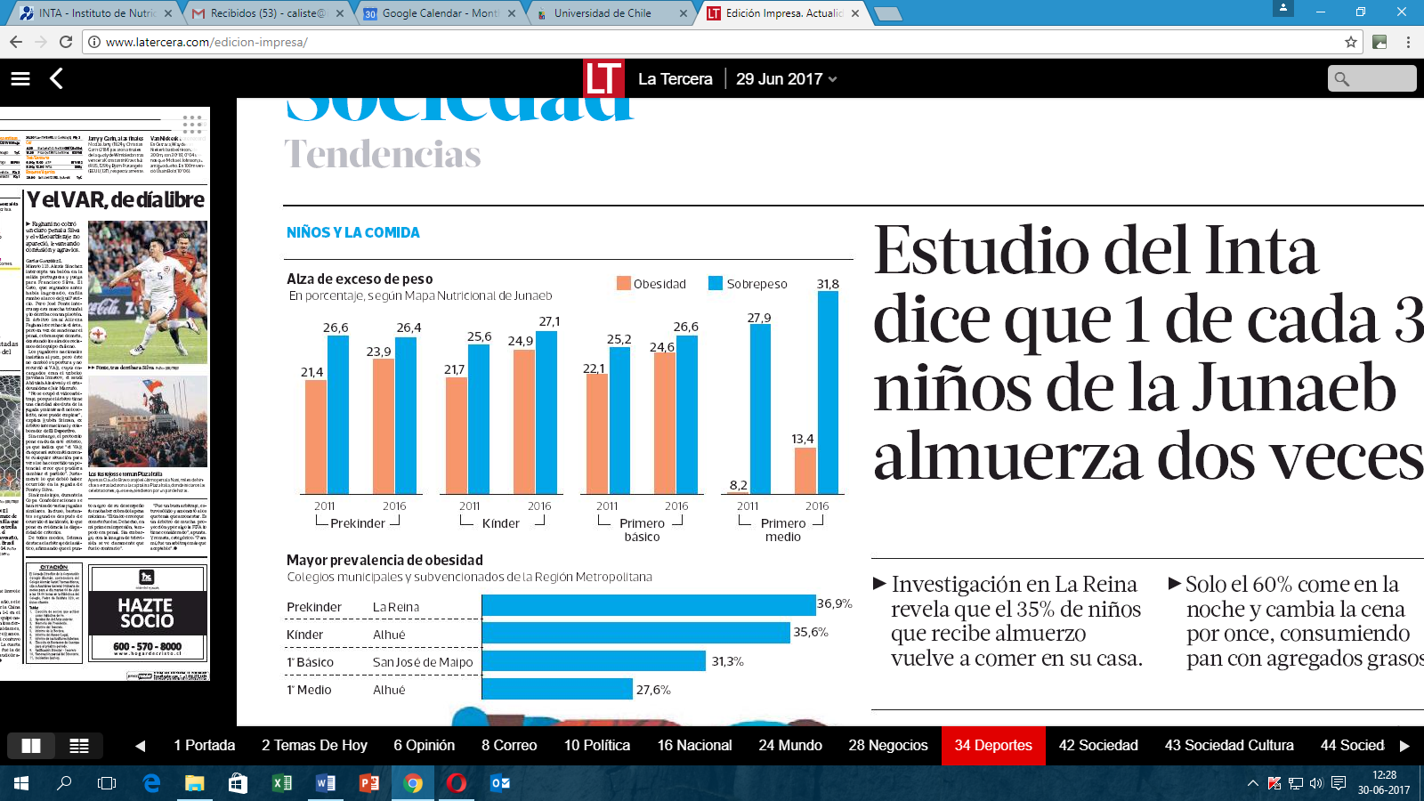

Slide 24
OBESIDAD PRIMERO MEDIO
(PREVALENCIA)

Slide 26
SOBREPESO Y OBESIDAD
(PREVALENCIA)
2003: 61% 6.800.000 personas
2010: 67% 8.900.000 personas
2016: 74% 10.000.000 personas
Notes:
26

Slide 27
PREVALENCIA OBESIDAD, CHILE
COMPARACIÓN ENS 2003 - 2009 - 2016
Notes:
27

Slide 28
DIABETES

Slide 29
PREVALENCIA DIABETES MELLITUS TIPO 2, CHILE
COMPARACION 2003 – 2009 - 2016
Diabéticos:
2003: ±700.000
2009: ±1.200.000
2016: 1.600.000
Notes:
29

Slide 30
HIPERTENSIÓN ARTERIAL

Slide 31
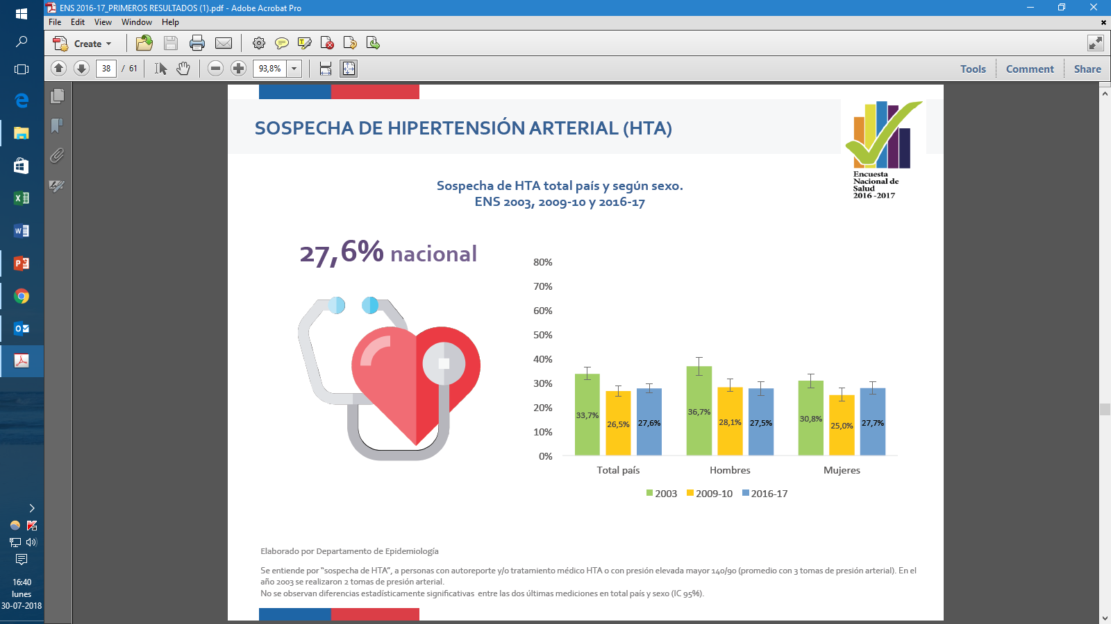

Slide 32
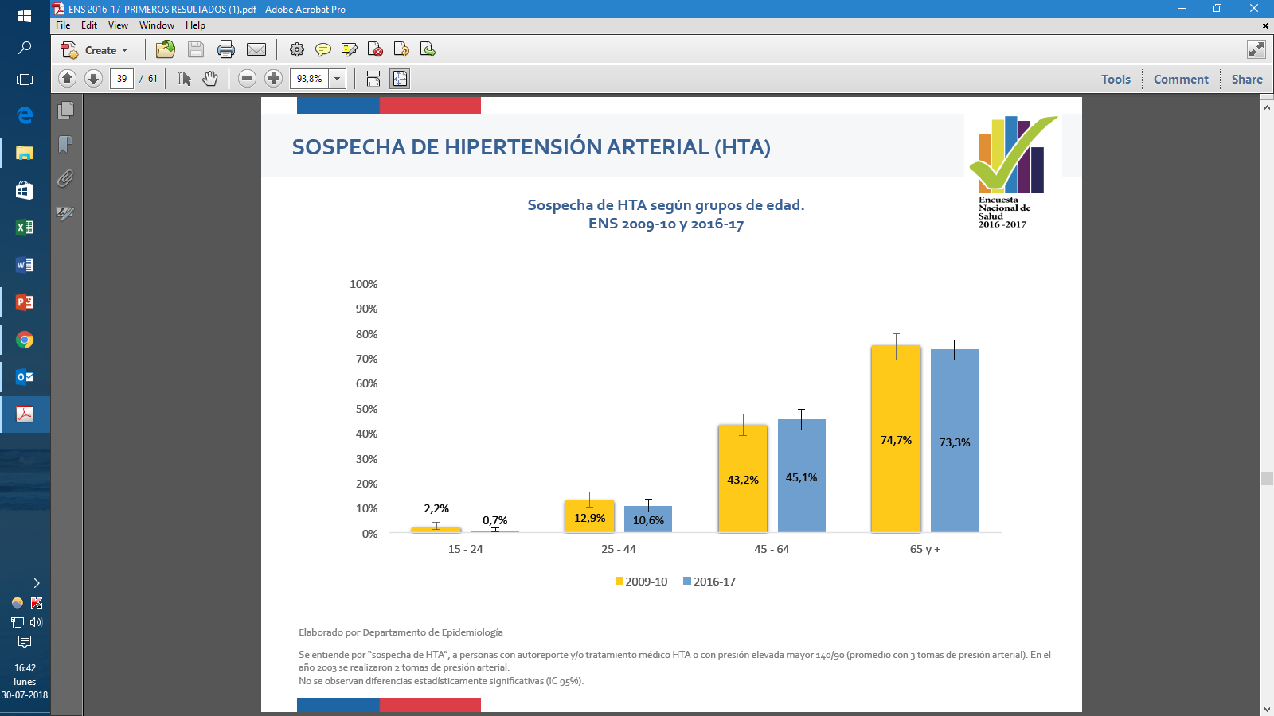

Slide 33
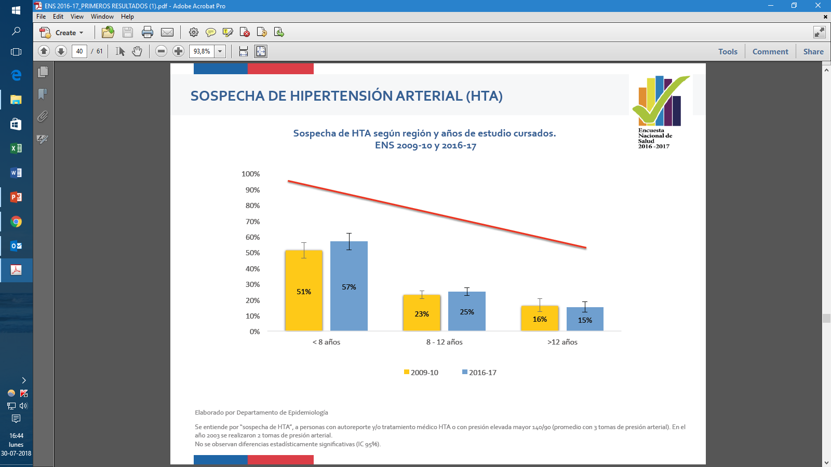

Slide 34
CÁNCER

Slide 35
DECESOS POR TIPO DE CÁNCER EN EL PAÍS 2011
Tasa por 100.000 habitantes

Slide 36
PROYECCIONES OBESIDAD Y DIABETES

Slide 37
PROYECCION 2020-2040 SOBREPESO-OBESIDAD, OBESIDAD Y DIABETES
Problema de Salud | Prevalencia (%) ENS 2003 | Prevalencia (%) ENS 2009 | Prevalencia (%) ENS 2016 | Proyección (%) 2020 | Proyección (%) 2040
Sobrepeso y Obesidad | 61 | 67 | 74,4 | 78 | 98
Obesidad | 23,2 | 27,4 | 34,4 | 38 | 48
Diabetes | 6,3 | 9,4 | 12,3 | 16 | 30
Notes:
37

Slide 38
PÉRDIDAS DE ALIMENTOS

Slide 39
¿Qué son las pérdidas y desperdicios de alimentos?
“Producir para destruir,
fabricar para perder”
FAO, 2014

Slide 40
Porcentaje de pérdidas por grupos de alimentos
Save Food, 2015

Slide 41

Frutas y Verduras
Mayores pérdidas: 45% de lo producido
Mayores desperdicios: 30% de las compras
Motivos:
  Forma, calibre, por criterios de selección para la venta
  Partes que no son valorizadas, tallos, hojas, cáscaras

Slide 42
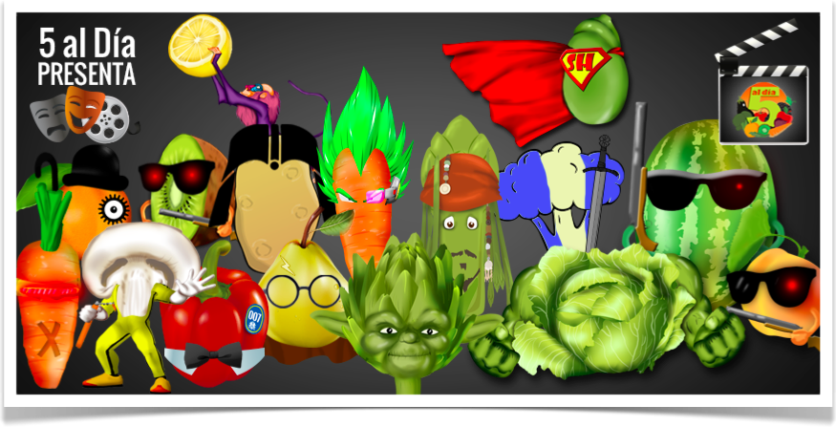
¿Qué falta?
Se requieren múltiples cambios para aumentar el consumo de F&V
Educación alimentaria y promoción, para mejorar conocimientos y habilidades en selección y preparación de estos alimentos
Modificaciones en ambientes alimentarios, que permitan aumentar la disponibilidad y oferta de F&V, entre otros
Rescate de F&V y prevención de pérdidas y desperdicios, pueden complementar la ingesta insuficiente
  Cáscaras
  Tallos
  Hojas

Slide 43
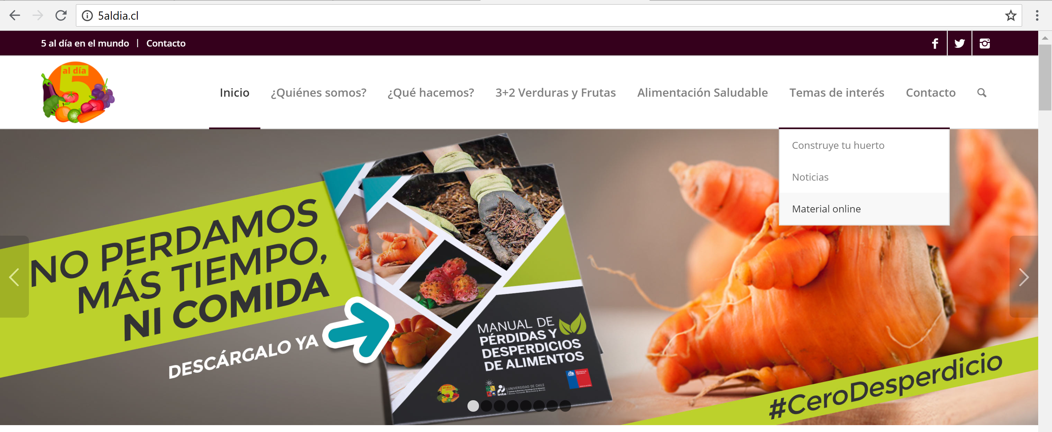
Acciones a realizar

Slide 44

Acciones a realizar
Acciones para prevención de pérdidas
Acciones para prevención de desperdicios
Rescate de Alimentos

Slide 45
Comité Nacional para la Prevención y Reducción de Pérdidas y Desperdicios de Alimentos
Oficina de Estudios y Políticas Agrarias (ODEPA)
Instituto de Investigaciones Agropecuarias (INIA)
Agencia Chilena para la Inocuidad Alimentaria (ACHIPIA)
U. de Santiago de Chile
Corporación Red de Alimentos
Cadenas de Valor Sustentables
Ministerio del Medio Ambiente
Organización de las Naciones Unidas para la Alimentación y la Agricultura (FAO)
Objetivos
Facilitar y coordinar estrategias con los distintos sectores, para trabajar en prevención y reducción de PDA, contribuyendo a la competitividad y sustentabilidad de los sistemas de producción agrícolas
Proporcionar un marco eficaz para la elaboración de leyes, políticas públicas y acciones con el sector privado
Aportar desde la academia, en investigación, docencia y vinculación con el medio para sensibilizar a la población

Slide 46

Educación para la prevención de desperdicios
Higiene y manipulación de alimentos
Compra y almacenamiento de alimentos
Recetas prácticas con alimentos que se desperdician
Educar sobre el valor alimentario y nutricional de los alimentos
Concientizar sobre el daño para los sistemas alimentarios

Slide 47
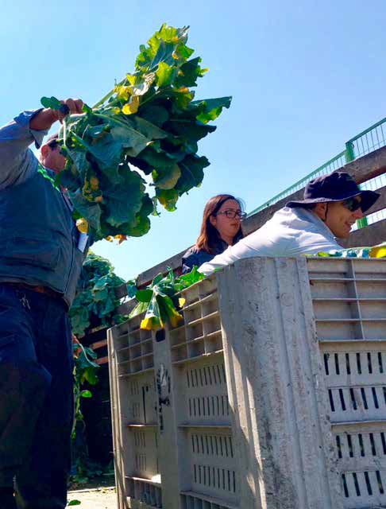
Rescate de alimentos
Mercado Lo Valledor
Desde 2015, Centro de recuperación alimentaria
Para mitigar PDA y disminuir la cantidad de residuos a disposición final en relleno sanitario
Alimentos que se eliminan por no contar con las características estéticas que el mercado exige, pueden ser dispuestos para mejorar la nutrición de las personas más vulnerables, a través de donaciones, también se pueden vender a precios más económicos

Slide 48
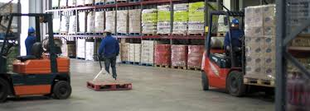
Rescate de alimentos
Red de Alimentos:
Su misión es rescatar alimentos aptos para el consumo humano
Los distribuyen entre los más necesitados, evitando su desperdicio
2 centros de distribución, Santiago y Concepción, abastece a más de 200 organizaciones sociales de 5 regiones del país, desde Valparaíso a Biobío, con un alcance de 200.000 beneficiarios

Slide 49
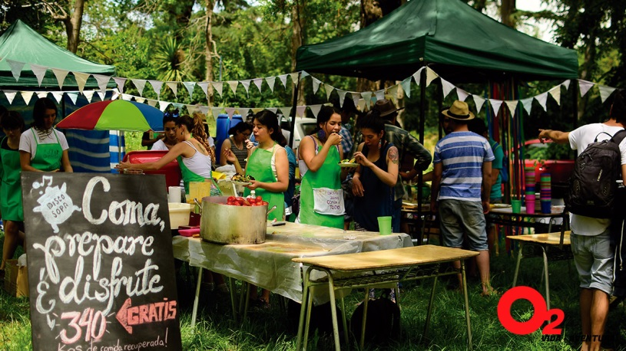
Rescate de alimentos
Disco Sopa
Movimiento internacional que recupera alimentos que productores, comerciantes y consumidores descartan por su aspecto, pero que aún son comestibles
Reuniones festivas y comunitarias, voluntarios recuperan frutas y verduras susceptibles de desecho en los mercados, las preparan para distribuir de inmediato y de forma gratuita

Slide 50
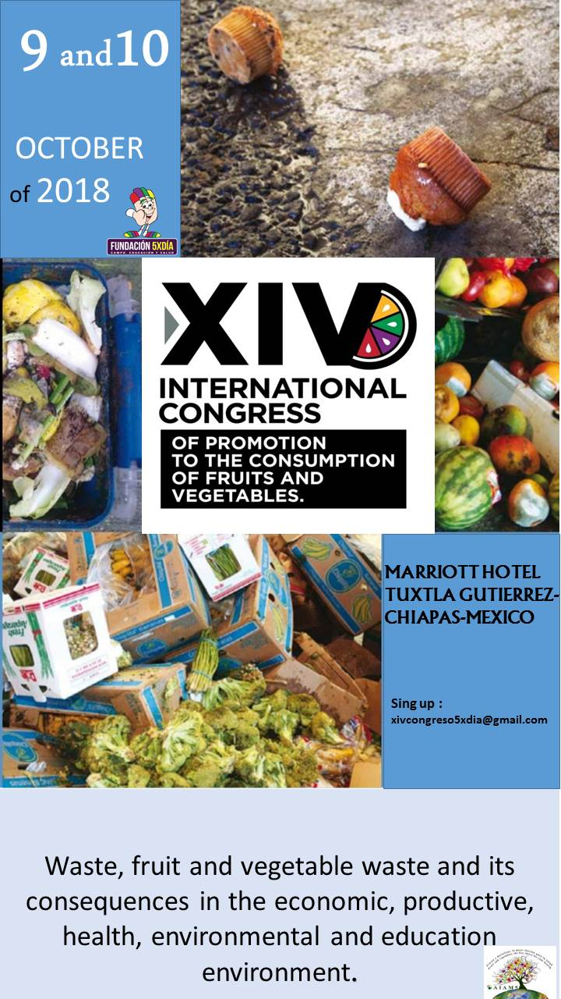
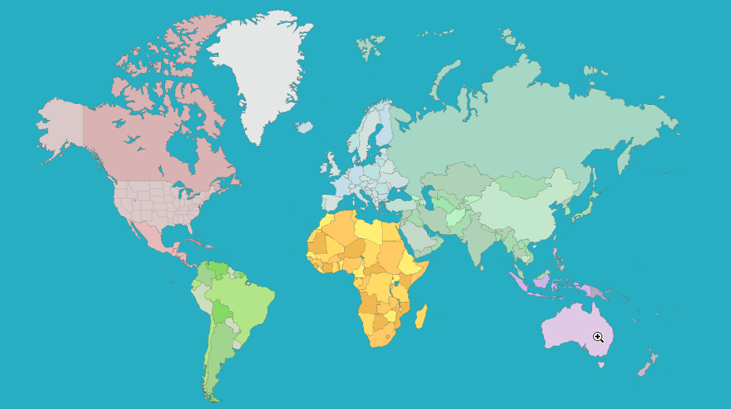































Slide 52

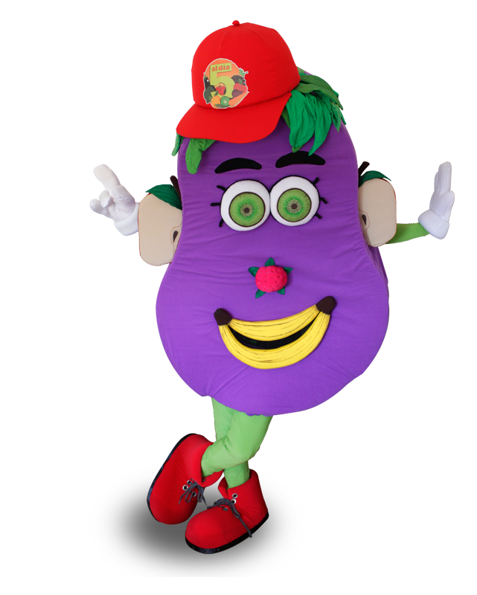

Slide 53
CONSEJO FAO: 160º PERÍODO DE SESIONES (3-7 DICIEMBRE 2018)
Se invita al Consejo a:
Hacer suya la propuesta del GRULAC (Grupo de países de AL y Caribe) para que se establezca la celebración del Año Internacional de Frutas y Verduras en 2021
Hacer una recomendación a la Conferencia en su 41º período de sesiones (junio de 2019), sobre el proyecto de resolución de la Conferencia (que se adjunta en el Apéndice A)

Slide 54
Año internacional de FRUTAS Y VERDURAS
Objetivo: sensibilizar a la opinión pública y a los gobiernos sobre la importancia de general políticas públicas que fomenten sistemas alimentarios sostenibles apoyados en dietas saludables que incorporen frutas y verduras

Slide 55
CONSEJO FAO: 160º PERÍODO DE SESIONES (3-7 DICIEMBRE 2018)
G. Pérdida y desperdicio de alimentos
17. Las frutas y hortalizas son altamente perecederas debido al elevado contenido de humedad y a su naturaleza delicada. Si las frutas y hortalizas no se recolectan en la etapa correcta de maduración y no se manipulan correctamente en la cadena de suministro y de valor (desde la cosecha hasta el consumo), pueden sufrir niveles elevados de pérdidas (cuantitativas y cualitativas) y desperdicio.
18. En comparación con otras categorías de productos básicos alimentarios (los lácteos, el
pescado, los cereales, etc.), las frutas y hortalizas sufren los niveles más elevados de pérdidas y desperdicio (hasta el 42 % de lo que se produce) en el proceso que va desde la producción al consumo.
19. Las pérdidas y el desperdicio de frutas y hortalizas representan cantidades considerables de recursos —por ejemplo, tierras, aguas, mano de obra, energía y otros insumos utilizados en su producción— que, en último término, no cumplen su objetivo previsto de alimentar a las personas.
20. Las pérdidas y el desperdicio de frutas y hortalizas también afectan a los micronutrientes y tienen consecuencias negativas de índole económica (pérdida de beneficios para los pequeños agricultores y encarecimiento de los precios para los consumidores) y ambiental (gases de efecto invernadero que se generan en los vertederos y efectos ecológicos).

